Slide 1

Computer Networks – Expeiment – TCP
Dr. Feng Hong
gray.hong@gmail.com
http://osn.ouc.edu.cn/~hong
信息学院南楼B517房间

Slide 2
TCP实验系统工作原理
发送方
接收方


应用进程
H
表示 TCP 报文段的首部
应用进程
x
表示序号为 x 的数据字节
21
字节流
0
字节流
20
从接收缓存
读取字节
1
19
把字节写入
发送缓存
2
3
TCP_Sender
加上 TCP 首部
构成 TCP 报文段
TCP_Receiver
18
17
16
15
14
延迟
5
4
发送 TCP 报文段
丢弃
出错
13
12
11
H
10
9
H
8
*
6
H
模拟TCP 连接
Server
（转发控制和记录）

Slide 3
实验内容
实现TCP协议端到端的可靠传输：数据包传送和确认，及对各种传输错误的处理；优秀：选择响应
Java编程：实现TCP_Sender类和TCP_Receiver类，进阶实现：RDT2.0（6分） ->RDT2.2（9分） -> RDT3.0（12分） -> RDT4.0 选择响应协议（18分）
实验报告要求：从实验数据文件中自己说明实现了相关功能
调试：设置TCP首部中的eFlag指明支持处理的错误类型，包括：
服务器端Log日志：记录所有数据包的传输（DATA和ACK）
成绩评定：实验报告 + Log文件 + recvData文件＋代码包
评定准则：在报告中，通过 代码及Log 文件证明实现了每项要求的功能
0.信道无差错
1.只出错
2.只丢包
3.只延迟
4.出错 / 丢包
5.出错 / 延迟
6.丢包 / 延迟
7.出错 / 丢包 / 延迟

Slide 4
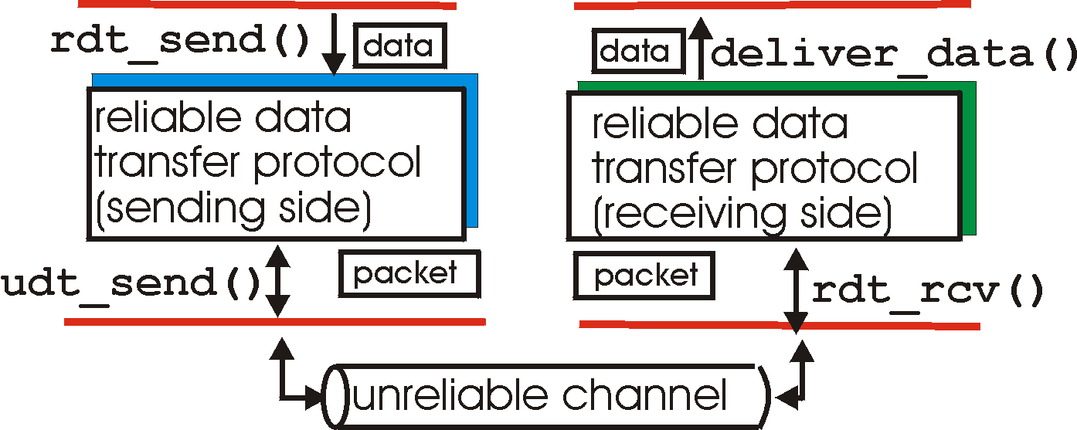
可靠数据传输：信道模型
rdt_send(): 由上层进行调用 (如应用进程). 将数据传入发送方并由其传给接收方的上层
deliver_data(): 由 rdt调用将数据递交给上层
发送方
接收方
udt_send(): 由rdt调用,
将分组通过不可靠的信道传到接收方
rdt_rcv(): 当分组到达接收方时调用

Slide 5

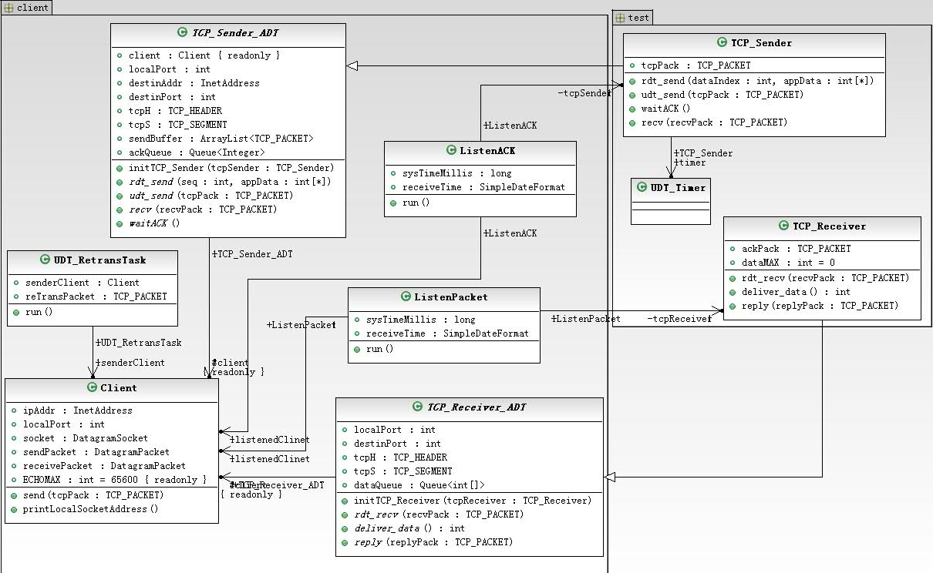
系统类库UML图
实验内容需要完成的部分

Slide 6
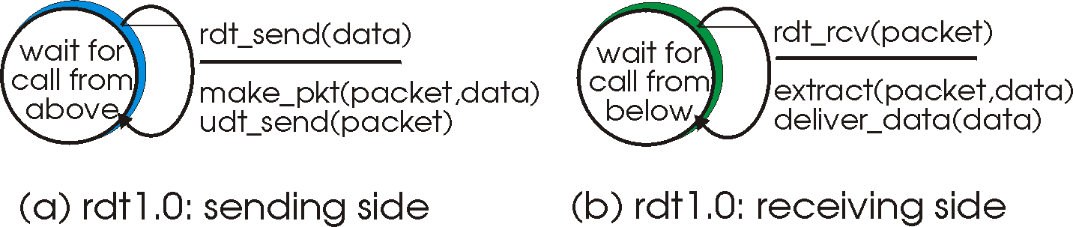
RDT1.0: 在可靠信道上进行可靠的数据传输
假设: 所依赖的信道非常可靠
不可能有位错
不会丢失数据
方法: 分别为发送方和接收方建立 FSMs
发送方将数据送入所依赖的信道
接收方从所依赖的信道读出数据
例子：Sender_1.0
Receiver_1.0

Slide 7
RDT2.0: 信道上可能出现位错
假设:
底层信道传输过程中，个别数据包的某些字节可能发生位错
方法:
使用校验和算法检查数据包的正确性（发送前计算/接收后校验）
完成CheckSum类中的computeChkSum()方法
（注意：只需校验TCP首部中的seq、ack和sum，及TCP数据字段；校验和计算涉及数据类型的转换，而 Java中没有unsigned类型，需要特殊处理）

Slide 8
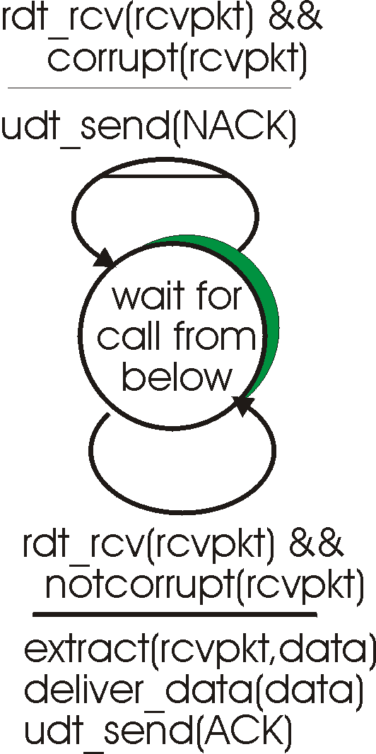
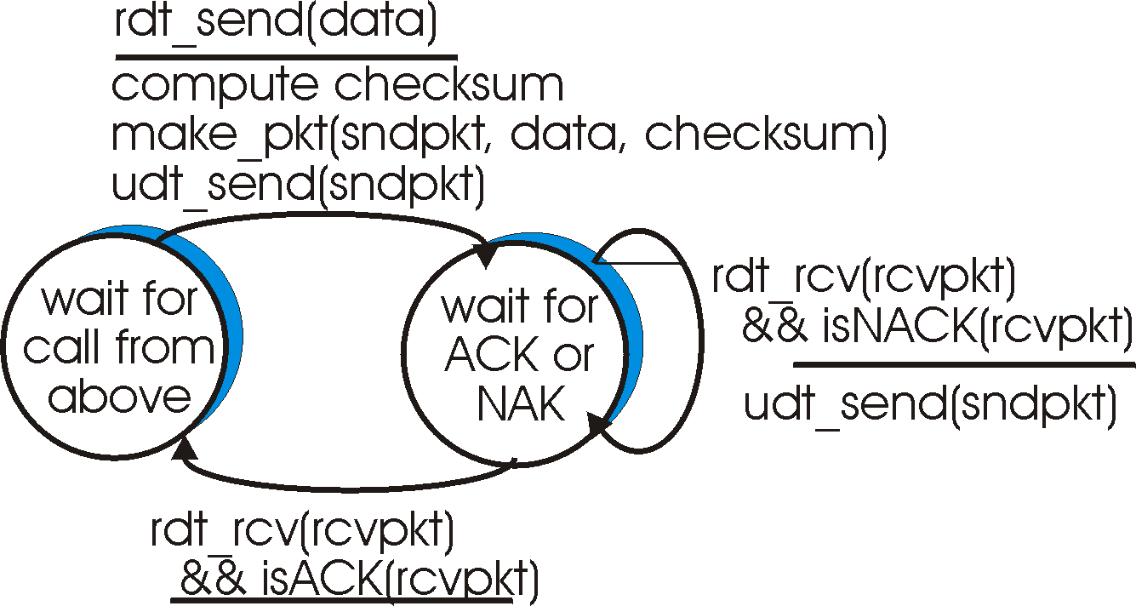
RDT2.0: 有限状态机定义
接收方FSM
发送方FSM

Slide 9
RDT2.0 有一个致命的缺点!
若ACK/NAK 报文出错?
发送方将不会知道接收端发生了什么!
假如进行重传:可能发生数据重复
怎么办?
发送 ACK/NAK 来回应接收方的 ACK/NAK?
那么如果发送方的 ACK/NAK 丢失?
重传, 但可能导致重传了正确的分组!
管理重复的问题:
发送方给每个分组加上sequence number（序号）
如果ACK/NAK丢失出错，发送方则重传当前分组
接收方丢弃重复的分组 (不向上递交)
停等策略
发送方法送一个分组，然后等待接收方的响应
例子代码： CDT 2.1

Slide 10
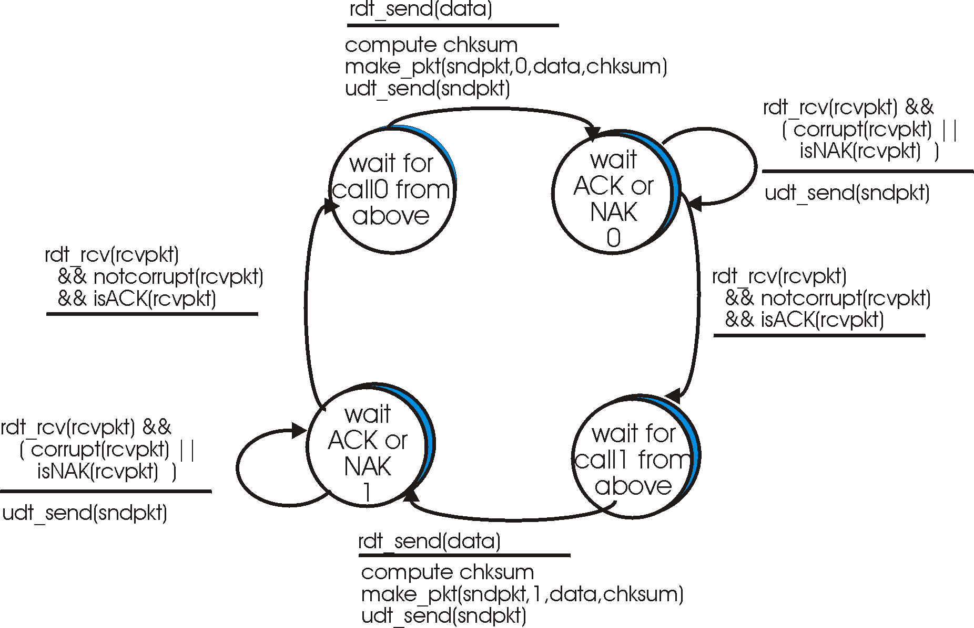
RDT2.1:管理出错的ACK/NAK，发送方

Slide 11
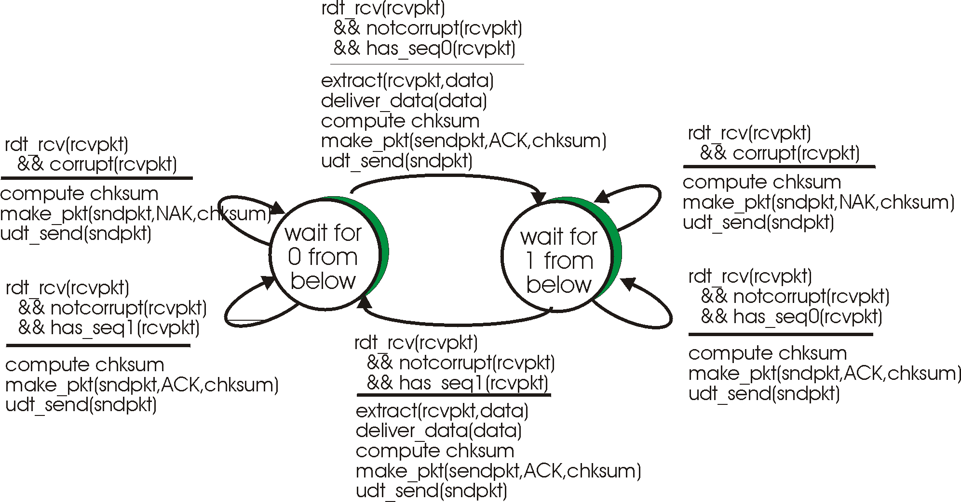
RDT2.1:管理出错的ACK/NAK，接收方

Slide 12
RDT2.2
和RDT2.1的功能相同，但仅使用ACK
接收方正确接收一个包后，发送ACK
在ACK包中，接收方必须通过序号指明是对哪个数据包的确认
重复的ACK包对发送方来说，和收到NACK的效果一样
重发当前数据包

Slide 13
RDT2.2: 无 NAK的协议
rdt_send(data)
sndpkt = make_pkt(0, data, checksum)
udt_send(sndpkt)
rdt_rcv(rcvpkt) &&
( corrupt(rcvpkt) ||
isACK(rcvpkt,1) )
Wait for call 0 from above
Wait for ACK
0
udt_send(sndpkt)
sender FSM
fragment
rdt_rcv(rcvpkt)
&& notcorrupt(rcvpkt)
&& isACK(rcvpkt,0)
rdt_rcv(rcvpkt) &&
(corrupt(rcvpkt) ||
has_seq1(rcvpkt))
Λ
Wait for
0 from below
receiver FSM
fragment
udt_send(sndpkt)
rdt_rcv(rcvpkt) && notcorrupt(rcvpkt)
&& has_seq1(rcvpkt)
extract(rcvpkt,data)
deliver_data(data)
sndpkt = make_pkt(ACK1, chksum)
udt_send(sndpkt)

Slide 14
RDT3.0: 通道上可能出错和丢失数据
新的假设: 底层信道可能丢包(数据或ACK)
checksum, seq. #, ACK, 重发机制会有帮助
如何处理数据丢失?
发送方可以等待，当某些数据或ACK 丢失时, 进行重传
想一想: 缺点?
方法: 发送方等待ACK一段 “适当的” 时间
如果在这段时间里没有收到ACK，则进行重传
如果分组(或 ACK)仅仅被延迟了 (没有丢失):
重传将导致重复, 但使用seq. # 可以控制
接收方必须指明被 ACK分组所确认的 seq #
需要进行倒计时

Slide 15
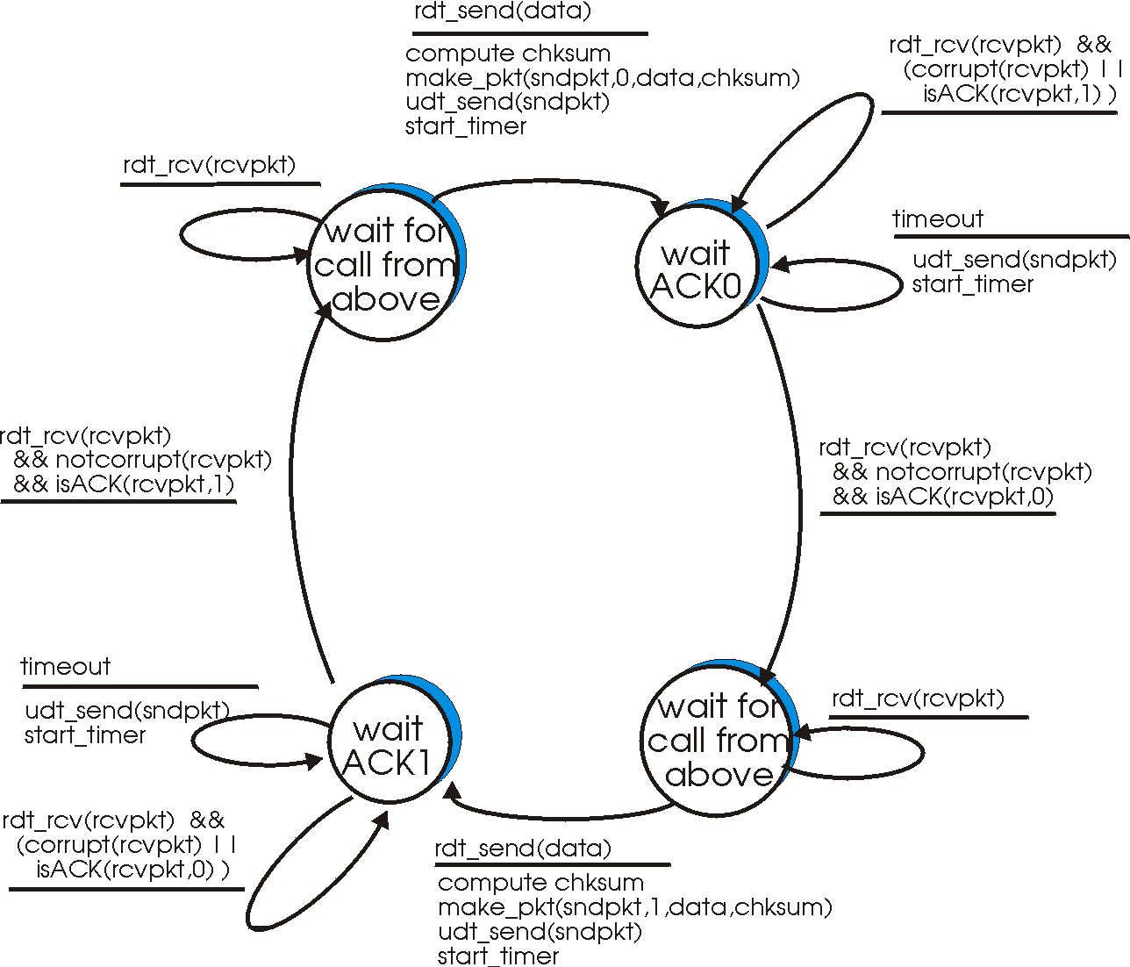
RDT3.0 发送方

Slide 16
RDT3.0: 接收方
rdt_rcv(rcvpkt) && notcorrupt(rcvpkt)
&& has_seq0(rcvpkt)
extract(rcvpkt,data)
deliver_data(data)
sndpkt = make_pkt(ACK0, chksum)
udt_send(sndpkt)
rdt_rcv(rcvpkt) &&
(corrupt(rcvpkt) ||
has_seq1(rcvpkt))
rdt_rcv(rcvpkt) &&
(corrupt(rcvpkt) ||
has_seq0(rcvpkt))
Wait for
0 from below
Wait for
1 from below
udt_send(sndpkt)
udt_send(sndpkt)
rdt_rcv(rcvpkt) && notcorrupt(rcvpkt)
&& has_seq1(rcvpkt)
extract(rcvpkt,data)
deliver_data(data)
sndpkt = make_pkt(ACK1, chksum)
udt_send(sndpkt)

Slide 17


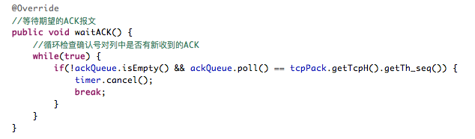
计时器的使用
多线程：一条线程指的是进程中一个单一顺序的控制流，一个进程中可以并发多个线程，每条线程并行执行不同的任务。
超时重传：计时器UDT_Timer控制一个独立于发送方主线程的重传任务线程UDT_RetransTask，以固定周期（如：5秒）执行重传任务。
计时器及重传任务的创建与调用：
该线程启动会会每隔5s发送一次，已经成功传送包的计时器必须手动结束

Slide 18


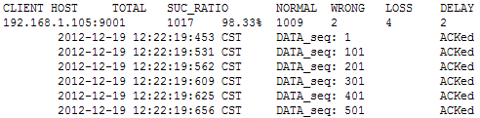
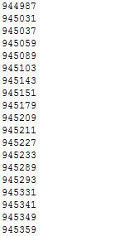
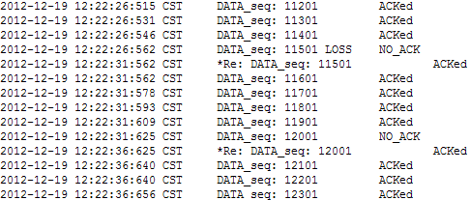
成绩评定
实验报告＋ 代码 + Log文件 + recvData文件
……
……
……
……

Slide 19
选择响应协议(Select Response)
接收方逐个对所有正确收到的分组进行应答
对接收到的（失序）分组进行缓存, 以便最后对上层进行有序递交
发送方仅对未收到应答的分组进行重发
发送方为每个unACKed 分组设置计时器
发送方的窗口
N 个连续的 seq #’s
同样对已发送的seq #s但未收到ACK的分组进行限制

Slide 20
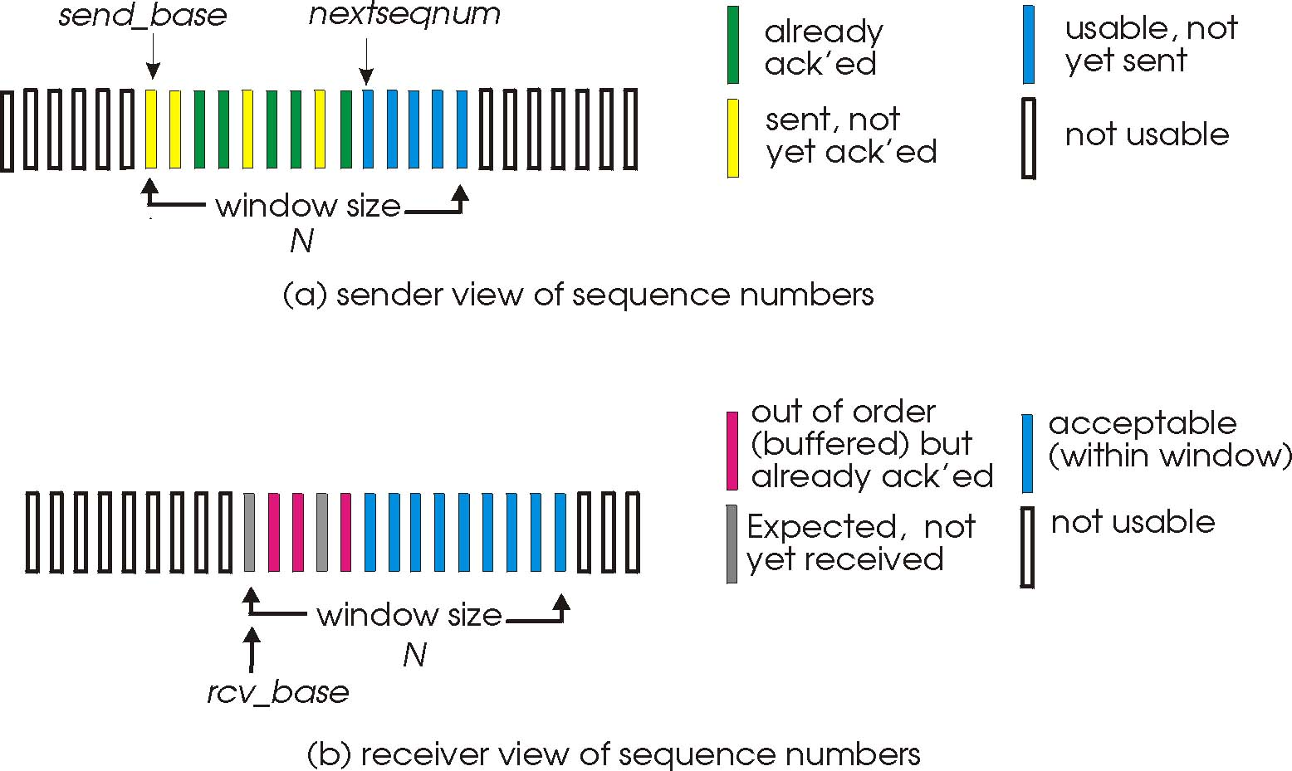
选择响应: 发送方, 接收方的窗口

Slide 21
发送方发送Pkt(nextseqnum)
Pkt(nextseqnum)

Slide 22

接收方收到Pkt(nextseqnum)，应答
ACK(nextseqnum)

Slide 23
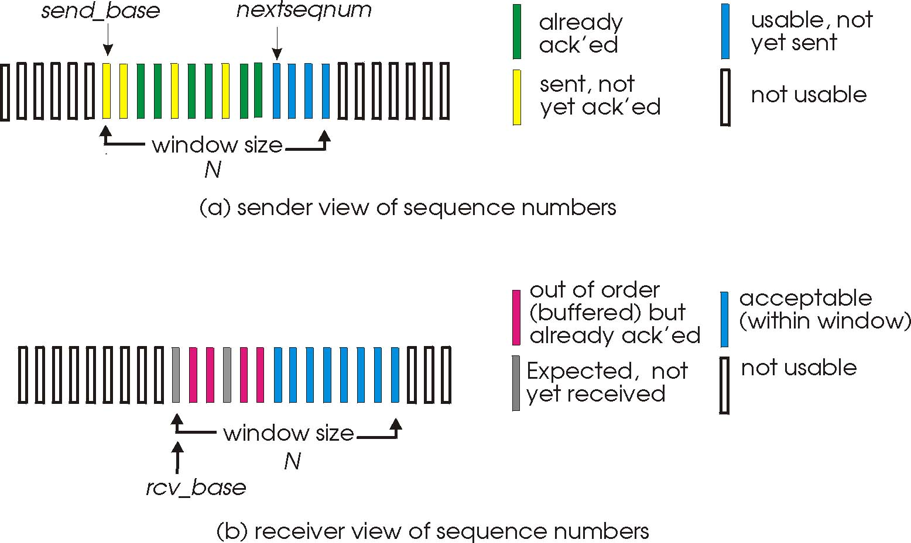
发送方收到ACK(nextseqnum)，移动指针

Slide 24
发送方重发Pkt(send_base)
Pkt(send_base)

Slide 25
接收方收到Pkt(send_base)，应答
ACK(send_base)

Slide 26
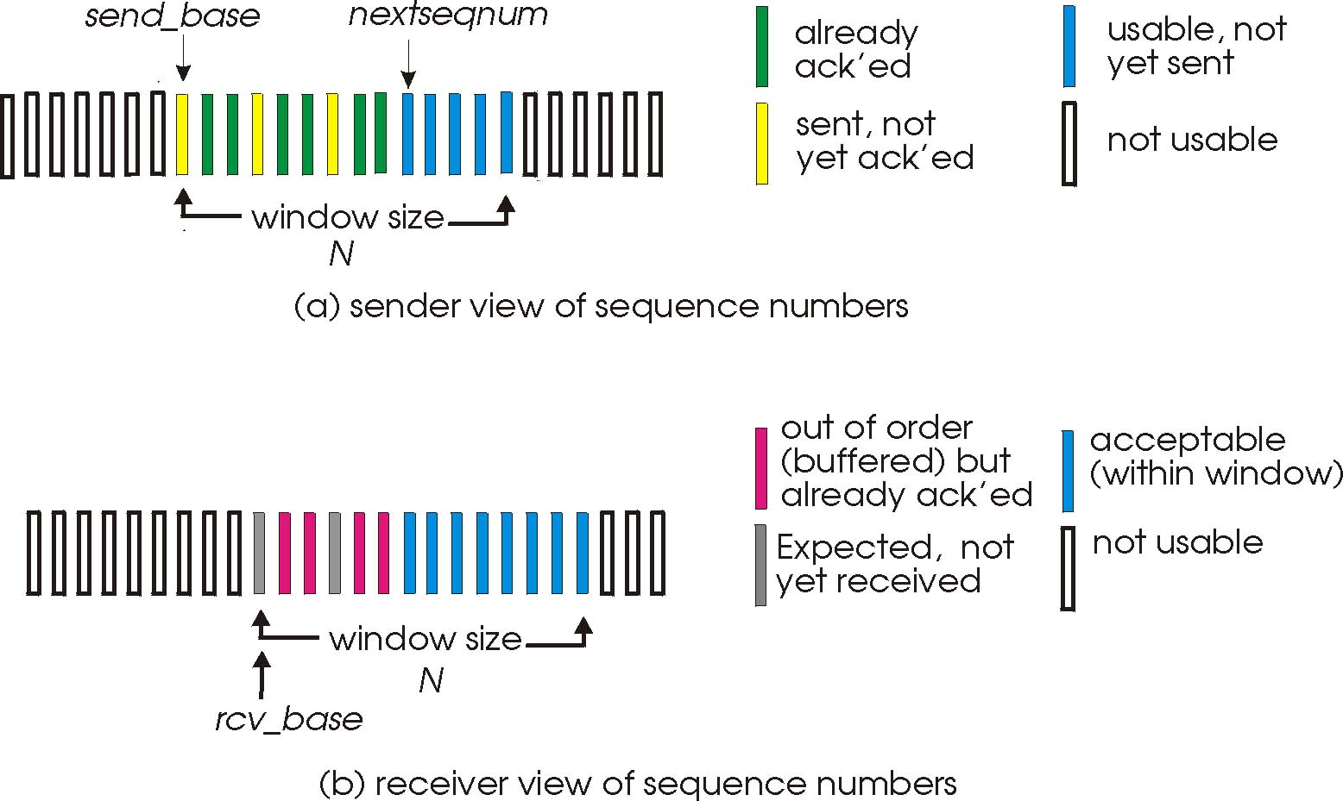
发送方收到ACK(send_base)，移动窗口

Slide 27
发送方发送新Pkt(send_base)，接收方应答

Slide 28
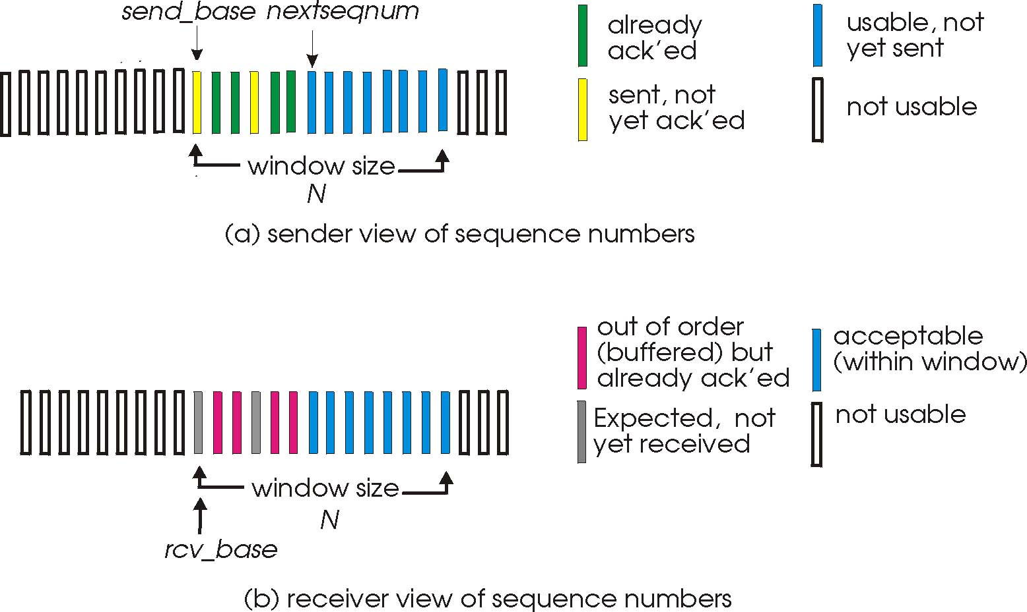
发送方收到新的ACK(send_base)，移动窗口

Slide 29
发送方重发新的Pkt(send_base)
Pkt(send_base)

Slide 30
接收方收到,应答，移动窗口
ACK(send_base)

Slide 31
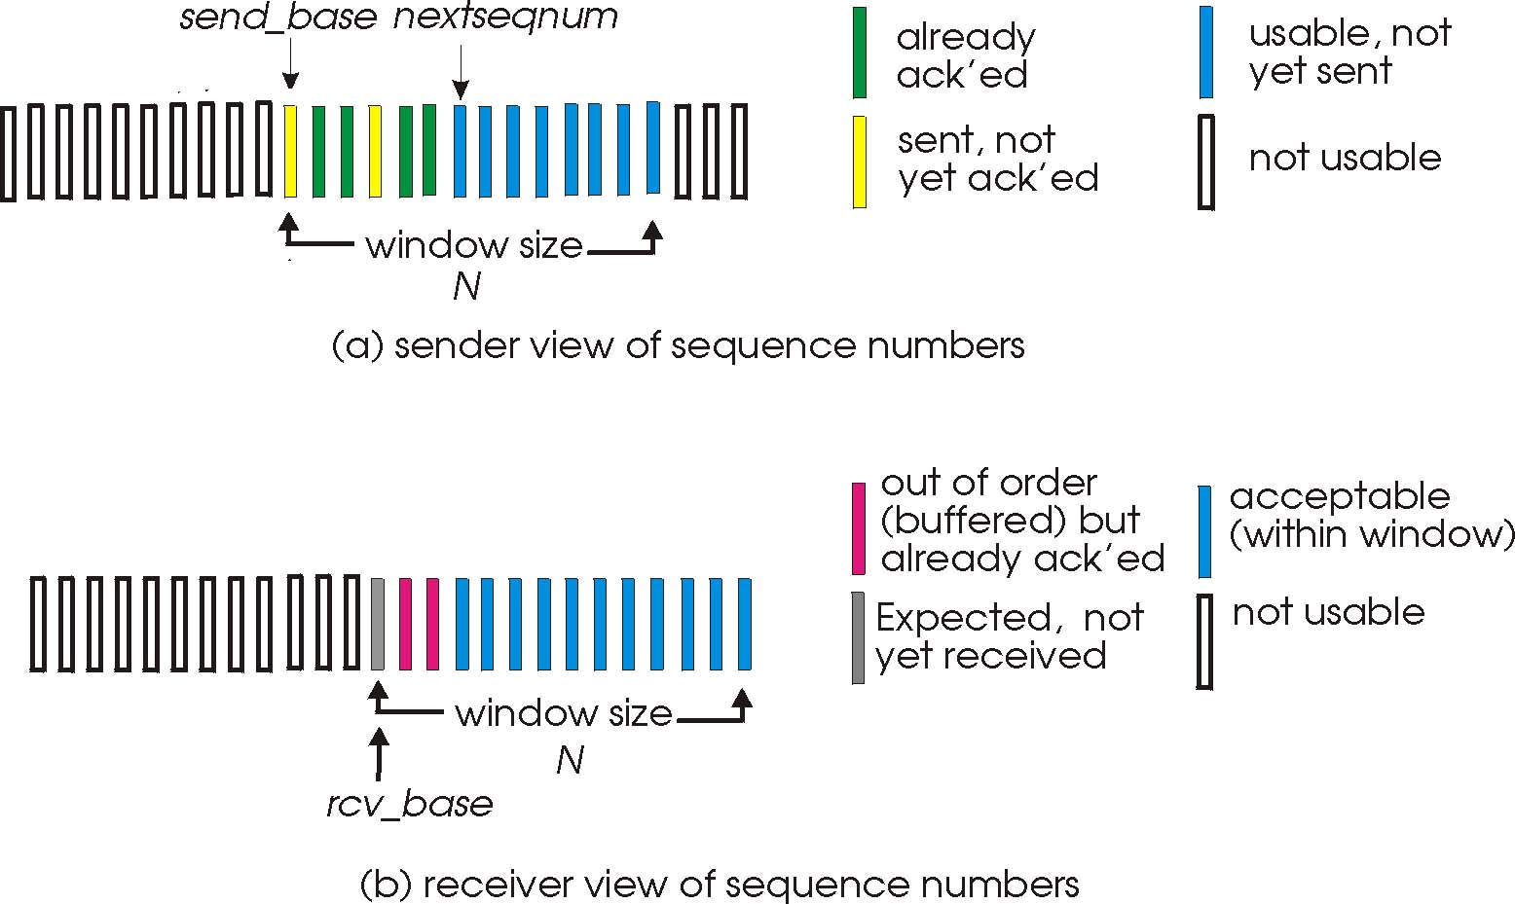
接收方移动窗口后

Slide 32
发送方收到ACK，移动窗口

Slide 33
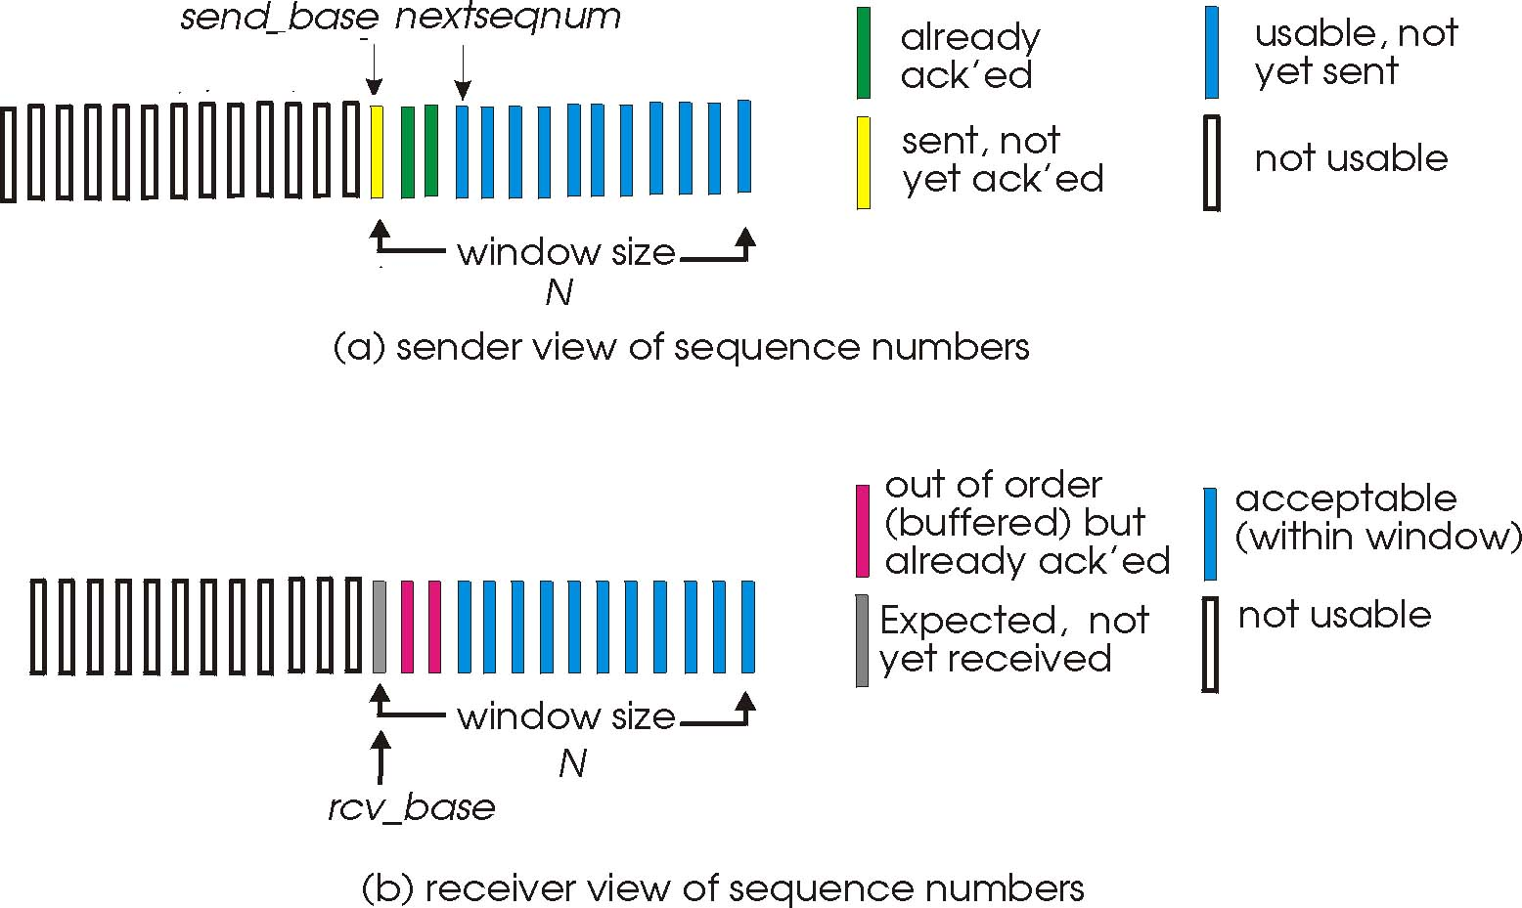
发送方移动窗口后(一致状态)

Slide 34
选择响应协议
发送方
接收方
上层数据到达 :
如果窗口中的下一个序号可用，发送分组
timeout(n):
第n个计时器超时
重发分组n, 计时器复位
ACK(n) 到达[sendbase,sendbase+N]:
标记分组 n 已经收到
如n为unACKed分组中的最小值, 将窗口下沿前推到下一个unACKed seq #
分组n到达
[rcvbase, rcvbase+N-1]
发送 ACK(n)
失序: 缓存
有序: 递交到上层 (同时递交缓存中的其他有序分组), 将窗口左沿前推到下一个尚未收到的分组
[rcvbase-N,rcvbase-1]
虽然接收方曾经确认，但仍然需要ACK(n)
其他情况:
忽略分组

Slide 35
挑战：拥塞控制
代码要求：
必须：慢开始、加法增大、拥塞避免、乘法减小，即TCP Reno版本
可选：快重传、快恢复，即TCP Reno版本
报告要求
必须在报告中根据代码和运行的Trace文件说明“慢开始、加法增大、拥塞避免、乘法减小”如何实现及其在Trace文件中的反映

Slide 36
实验环境配置
安装jdk-6-6u45-windows-i586 .exe
课程资源库里有
注意必须使用32位jdk6，因为有部分类和后续的J2SE版本不兼容
配置windows环境变量
参考以下的网页照做即可
https://jingyan.baidu.com/article/925f8cb836b26ac0dde0569e.html

Slide 37
IDE配置
推荐使用ECLIPSE
课程资源库里
最新版本Eclipse SDK(64bit)_1@258711.exe
安装该版本必须先装最新的JAVASE11：jdk-11.0.1_windows-x64_bin，从网上下载
安装界面首先选择Eclipse IDE for Java Developers，后续Project对话框课都不选，然后点击下一步直到Finish
在Eclipse中的Window下的Preference里的Java->Installed JREs中添加你安装的JRE6，并选为默认的JRE

Slide 38
Eclipse配置
解压出TCP_Test_2019.rar
将工程根目录TCP_Test导入Eclipse（勾选Copy projects into workspace）
将TCP_TestSys.jar类库加入到Project Properties的Java Build Path的Libraries的Add JARs中
加入后整个代码里不在显示错误符号
运行TestRun.java检验是否配置成功
由于运行后会绑定TCP端口，因此每次于运行结束后，需要手动在Console界面结束程序，释放TCP端口。

Slide 39
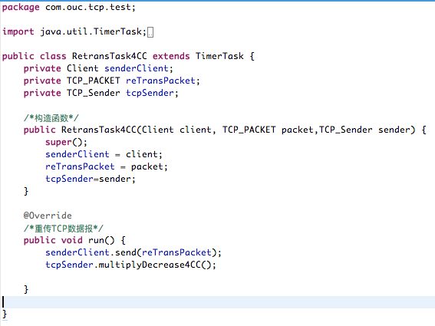
拥塞控制用到的Retrans类

Slide 40

Thank You

